Slide 1




ỦY BAN NHÂN DÂN QUẬN LONG BIÊN
TRƯỜNG MẦM NON HOA HƯỚNG DƯƠNG
Chủ điểm: Động vật
Khám phá khoa học
§Ò tµi: Con ong chăm chỉ

Slide 2
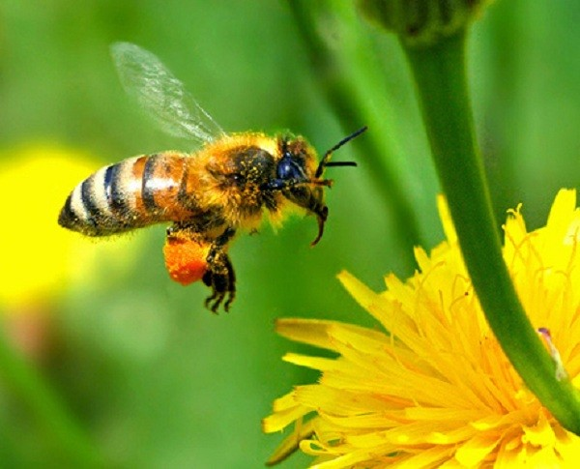

Slide 3
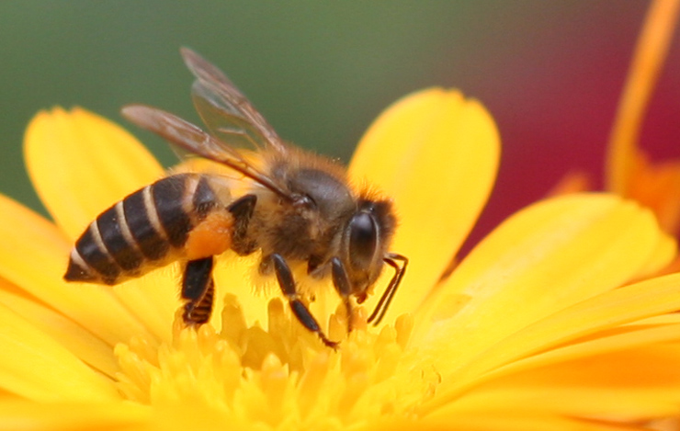

Slide 4
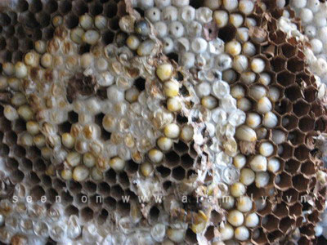

Slide 5
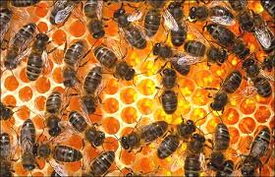

Slide 6


Slide 7
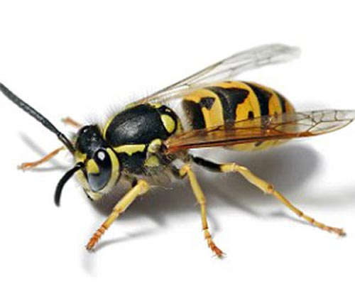

Slide 8
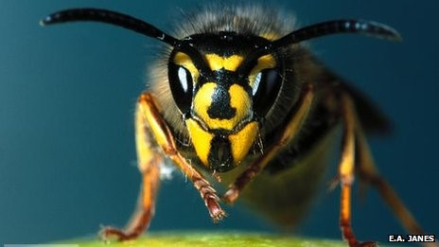
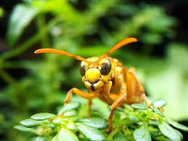
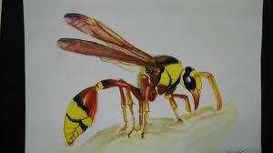

Slide 9


* TRÒ CHƠI 1 : CHUNG SỨC

Slide 10
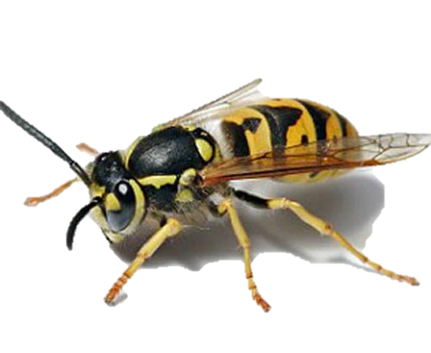
Con ong có vòi đúng hay sai?

Slide 11
Con ong có một chân đúng hay sai?

Slide 12
Con ong có mấy cánh?

Slide 13
Con ong có mấy cánh?

Slide 14
Con ong mật là côn trùng có lợi đúng hay sai?

Slide 15
Con ong đẻ ra trứng đúng hay sai?

Slide 16


Chúc các con chăm ngoan- học giỏi

